Slide 1
GPR流程复跑汇报（指定数据）
数据：测线main_40dbm_普通飞高.csv | 日期：2026-03-08

Slide 2
1. 本次复跑说明
按你的要求，统一使用：测线main_40dbm_普通飞高.csv
执行A链（稳健链）与B链（当前链）完整对照
输出中间图、最终图、差分图和指标表

Slide 3
2. 量化结果
关键指标（A_stable vs B_current）：
A_stable: runtime=63.473s, CNR=3.581, bg_res=0.000030, struct=0.300, sharp=0.242
B_current: runtime=55.724s, CNR=3.165, bg_res=0.003898, struct=0.136, sharp=0.093

Slide 4
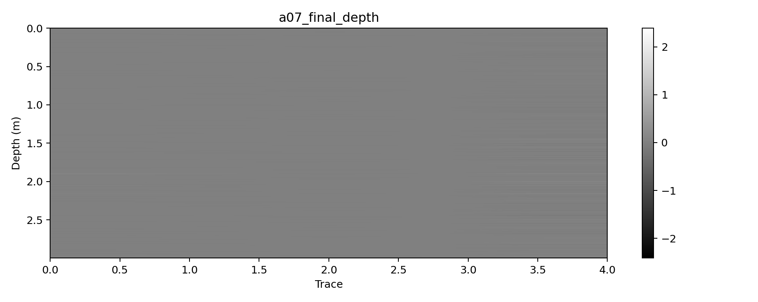
3. A链最终图（稳健链）
观察：背景更干净、结构连续性更好

Slide 5
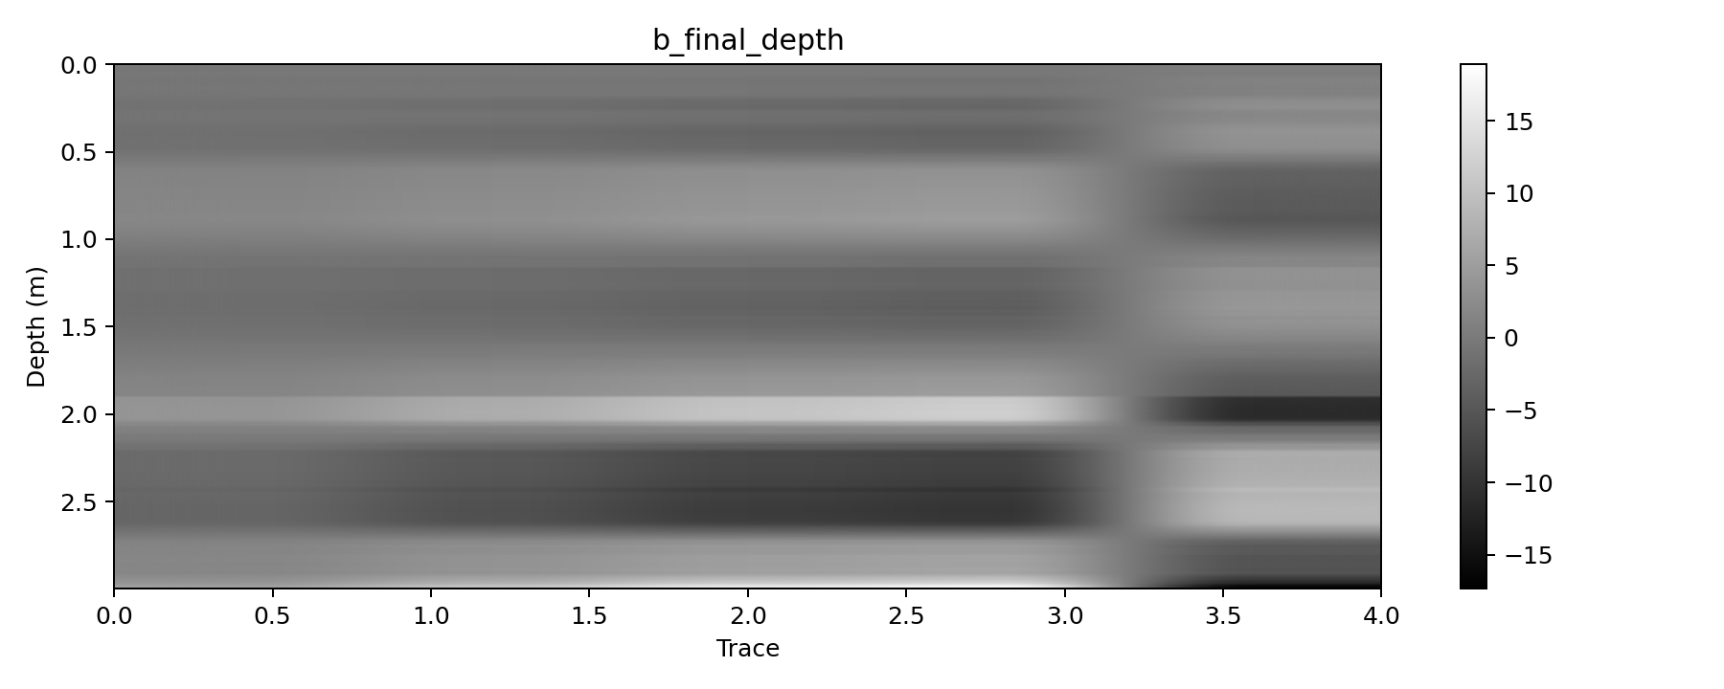
4. B链最终图（当前链）
观察：目标可见但背景残余较高

Slide 6
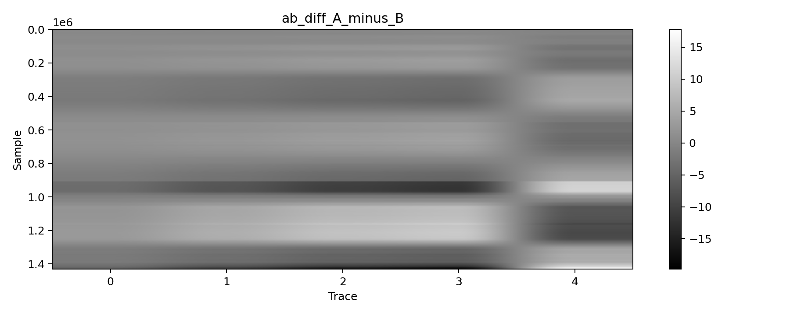
5. A-B差分图
变化集中在背景与边缘区域

Slide 7
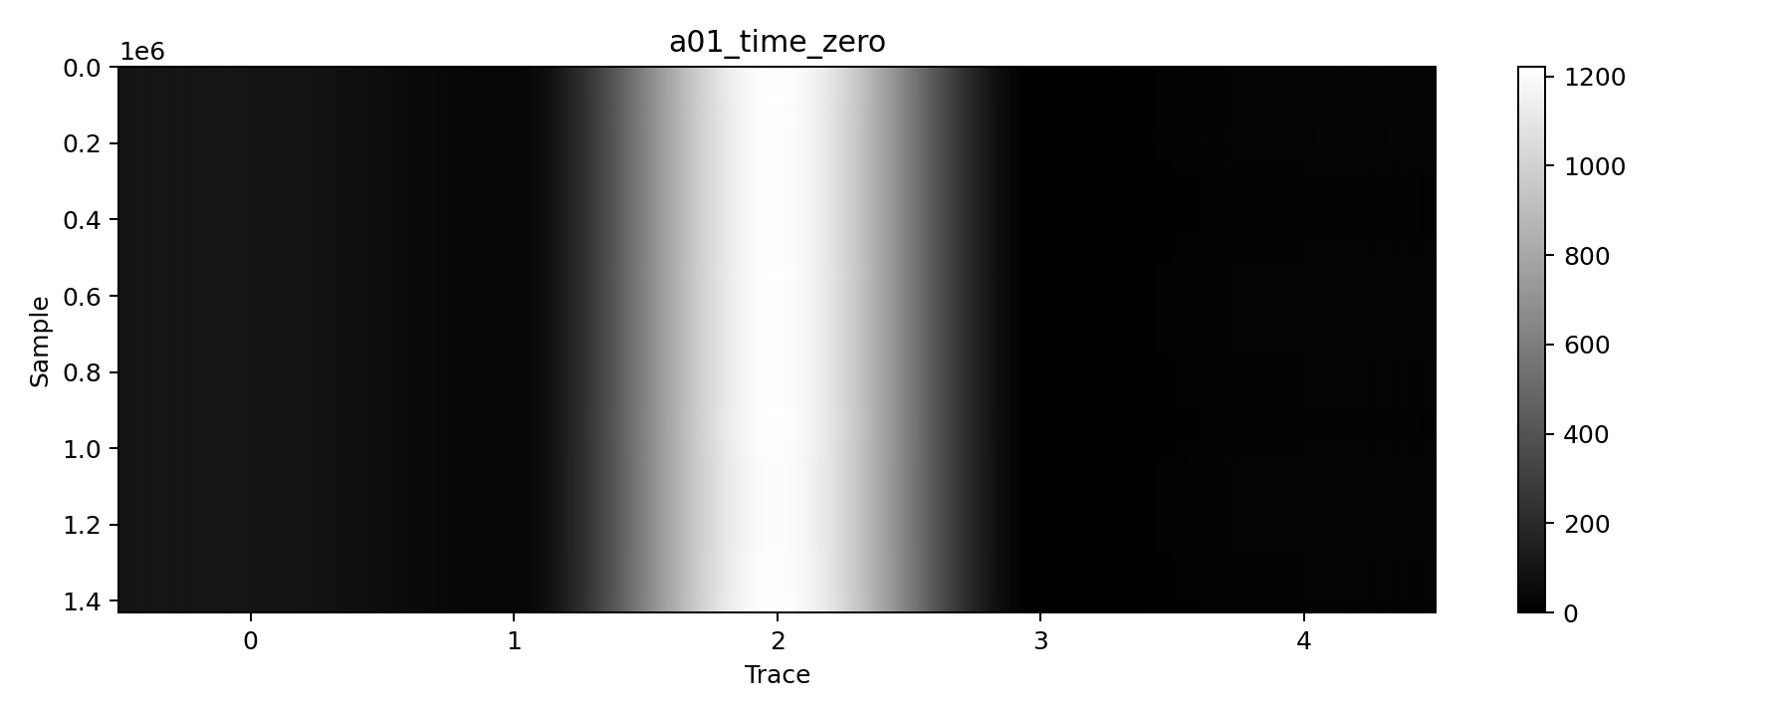
6. 关键中间步骤：time-zero

Slide 8
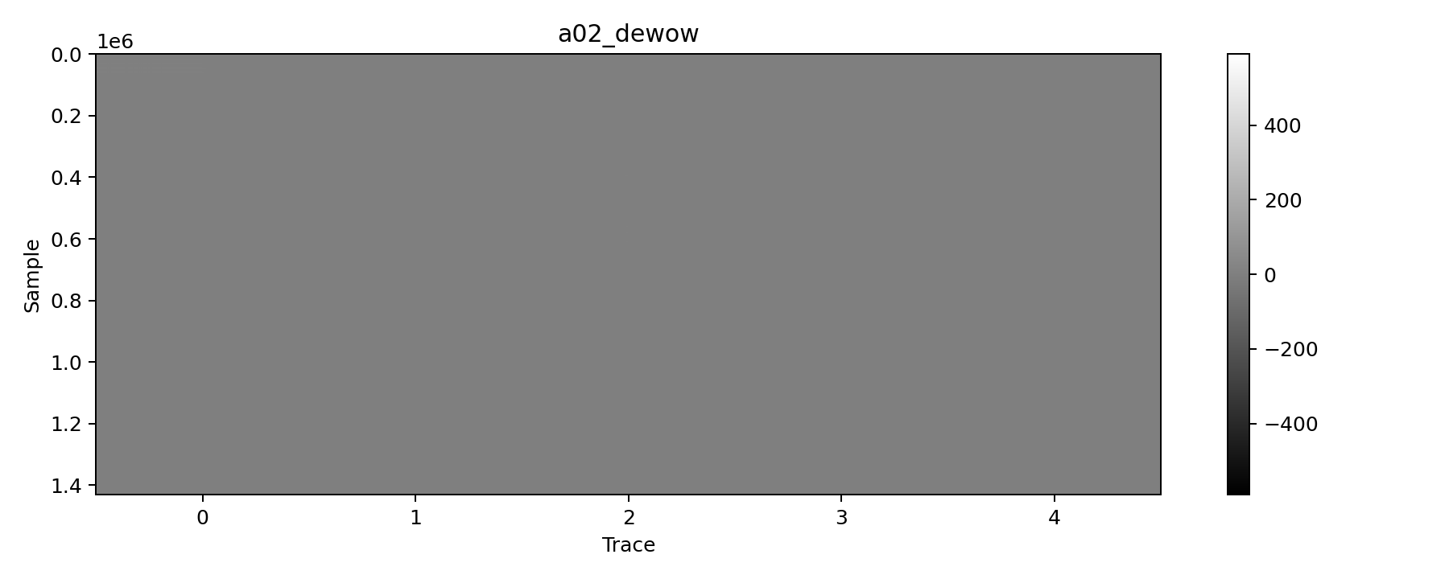
7. 关键中间步骤：dewow

Slide 9

8. 关键中间步骤：背景抑制

Slide 10
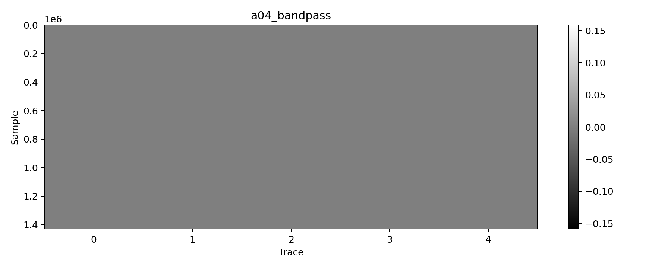
9. 关键中间步骤：bandpass

Slide 11
10. 结论与建议
本次复跑已完成，数据和图像证据齐全。
综合图像与指标：建议后续主流程优先采用A链（稳健链）。
下一步：将A链参数做成GUI预设与一键评估模板。

